Slide 1
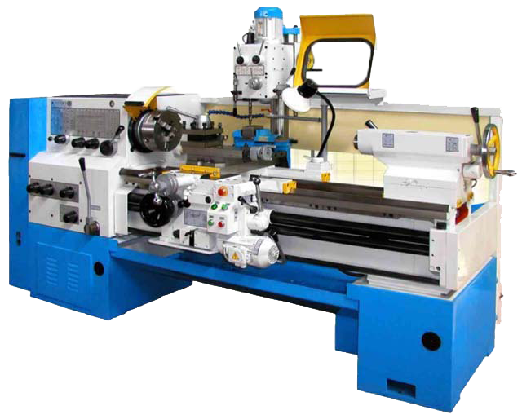

Досвід роботи майстра виробничого навчання за професією
“ Токар, револьверник ”
Підготував майстер
виробничого навчання
Лисенко Андрій Іванович

Slide 2
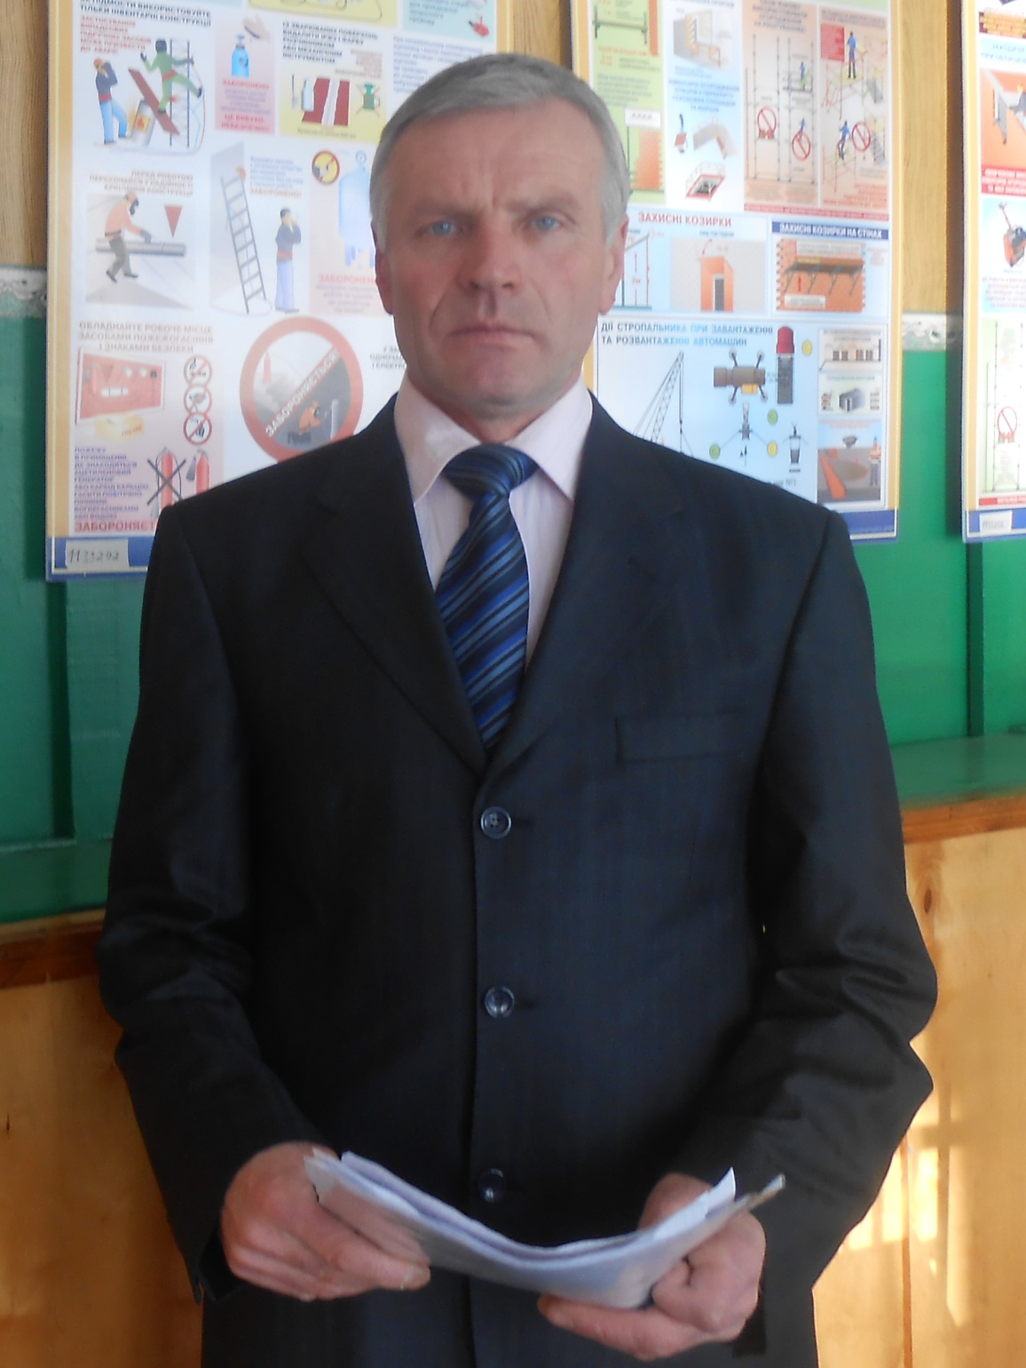
Лисенко Андрій Іванович
Майстер виробничого навчання
ДНЗ “Уманський ПЛ”
Педагогічне звання
“Майстер виробничого навчання ІІ категорії”

Slide 3

Методична тема, над якою працюю:
«Застосування активних методів навчання при проведенні професійно-практичної
підготовки з професії “Токар-револьверник”.

Slide 4
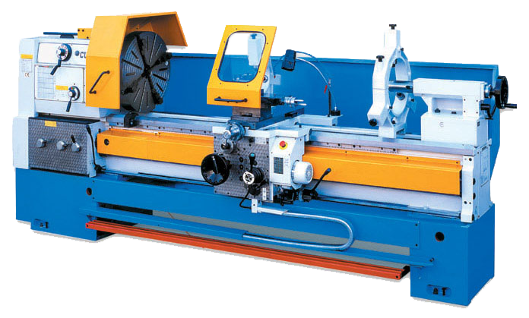
ПЕДАГОГІЧНЕ КРЕДО
Майстер – це професія, захоплення, мистецтво, праця, знання, уміння, навички і натхнення.

Slide 5

ІННОВАЦІЙНІ ТЕХНОЛОГІЇ
ПРИ ПРОВЕДЕННІ ПРОФЕСІЙНО – ПРАКТИЧНОЇ ПІДГОТОВКИ
Використання
Інтернет-ресурсу та мультимедійних презентацій
Використання
інноваційних методів та прийомів навчання (тести, карточки завдання, технічні кросворди, ділові ігри, мозковий штурм, робота індивідуально-груповим методом , проблемні ситуації)
Використання інструкційно-технологічної документації, інструкційні карти, операційні карти
Проведення нетрадиційних уроків

Slide 6
Методи навчальної діяльності
Робота індивідуально - групова.
Методи контролю і самоконтролю у навчанні дають можливість перевірити рівень засвоєння учнями знань .
Створення проблемної ситуації.
Перед учнем ставиться проблема, котру він може самостійно розв’язати при вже наявних навичках та знаннях.
Заохочення до експериментальної діяльності.
Стимулюється бажання учнів до проведення експериментів.
Повторення.
Повторення раніше вивченого та закріплення наявних знань, умінь ,навичок та вказується їх зв’язок з новими знаннями.

Slide 7
ОБГРУНТУВАННЯ АКТУАЛЬНОСТІ ТА ПРАКТИЧНОЇ ЗНАЧИМОСТІ ПЕДАГОГІЧНОГО ДОСВІДУ
Майстер виробничого навчання повинен планувати проведення уроку так, щоб поряд з методичним та організаційним супроводженням основної групи учнів забезпечити таке супроводження і тих учнів, які виконують роботи підвищеної складності. Період навчання в майстернях найважливіший,бо майстер формує навчальні уміння, вивчає можливості кожного учня, закладає базу для правильного і раціонального виконання окремих трудових прийомів, вчить основам майбутнього професіоналізму.
До кожного уроку готується комплексно – методичне забезпечення для навчальної роботи двох рівнів ( на відміну від традиційного уроку, коли всі учні виконують однакове завдання).
Оскільки учні оволодівають в ліцеї професією за обраним фахом, урокам виробничого навчання приділяється першочергова увага. Це широке і необхідне поле діяльності, яке дає необмежені можливості роботи з учнями в напрямі економічного виховання.
Сучасність вимагає від фахівців особливий якостей, що дозволять адаптуватися в нових соціально-економічних умовах, висока технологічна підготовка, вміння сприймати зміни і змінюватись самому.

Slide 9
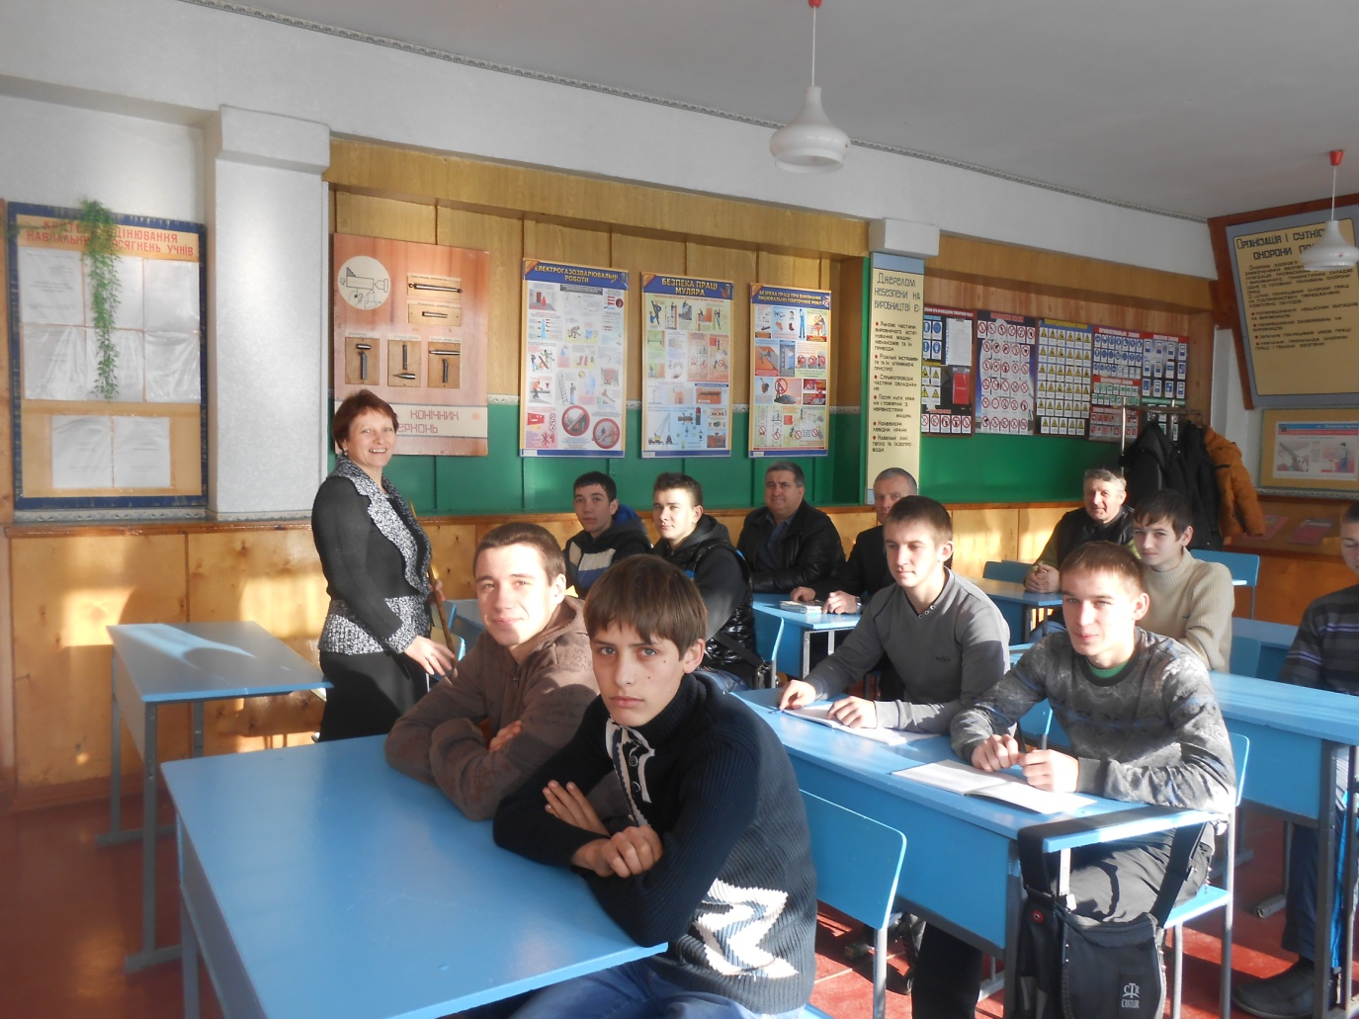
Взаємовідвідування уроків
Особливе місце в роботі майстра виробничого навчання займає взаємовідвідування уроків виробничого навчання, що є школою обміну досвідом; практичних шляхів удосконалення проведення уроків виробничого навчання. Це обмін досвідом з методики проведення уроків виробничого навчання, використання міжпредметних зв’язків.

Slide 10
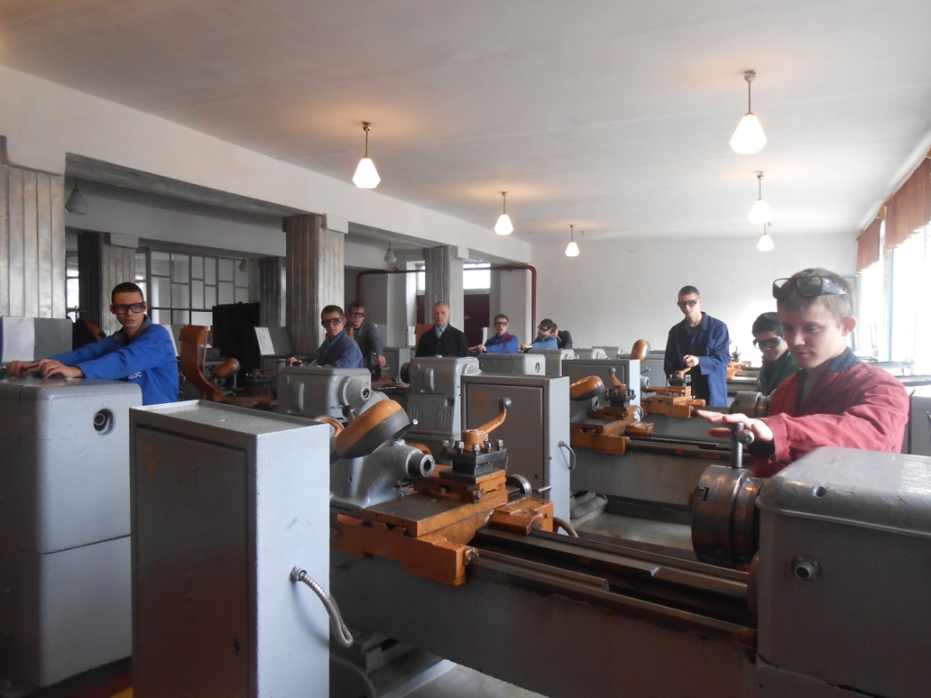
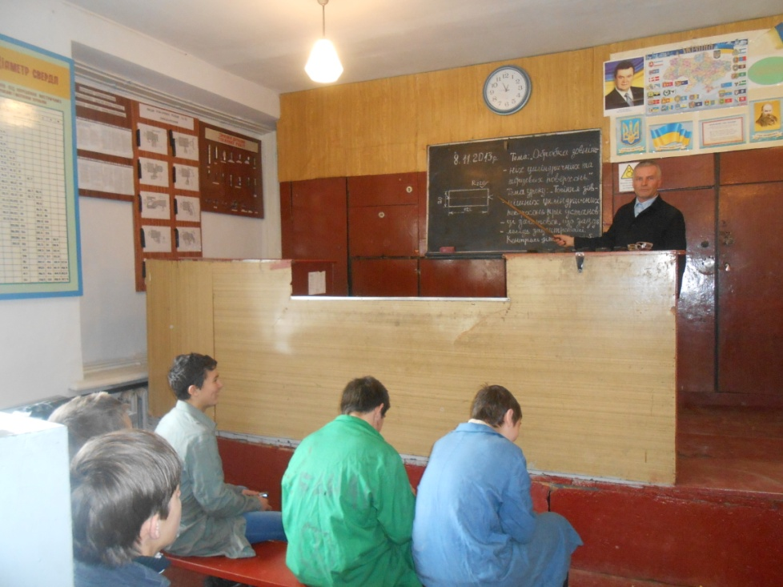
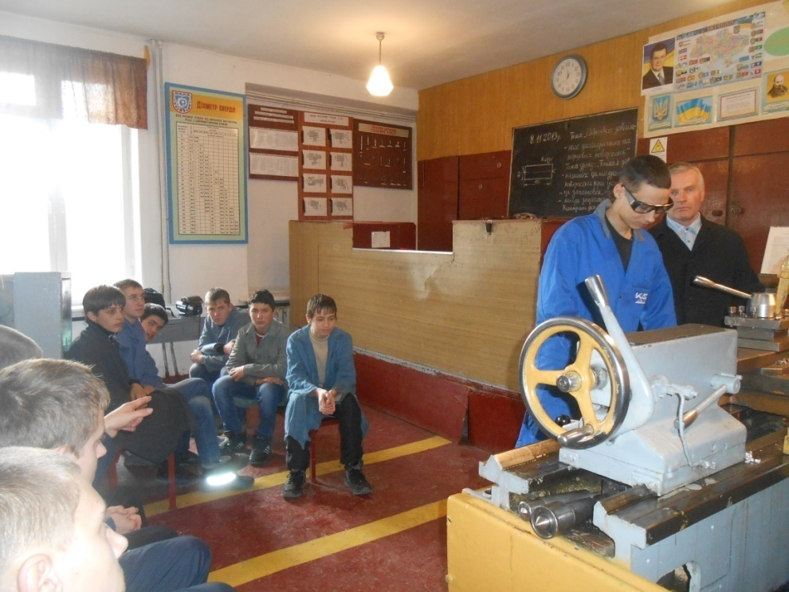
Проведення відкритих уроків виробничого навчання

Slide 11
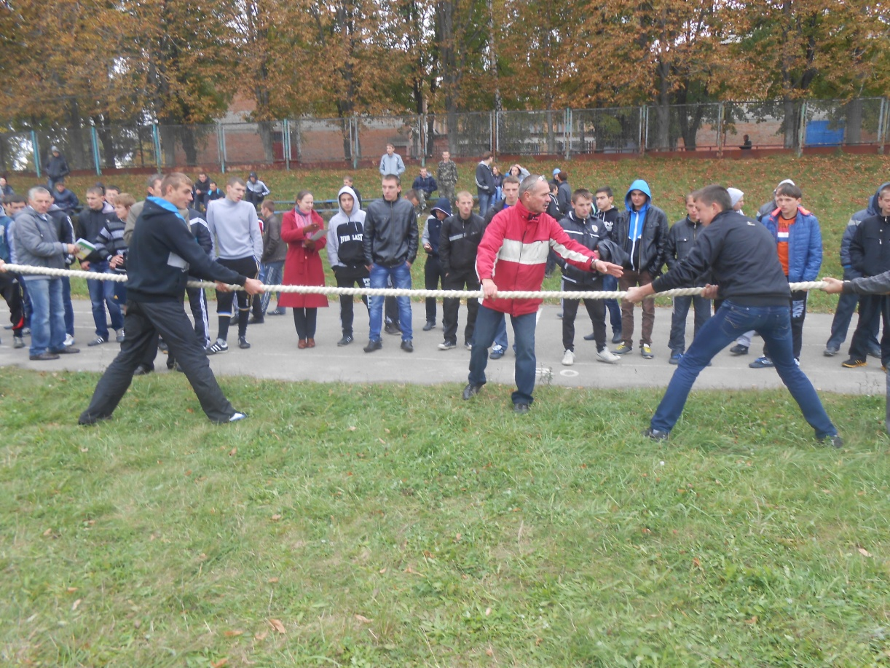
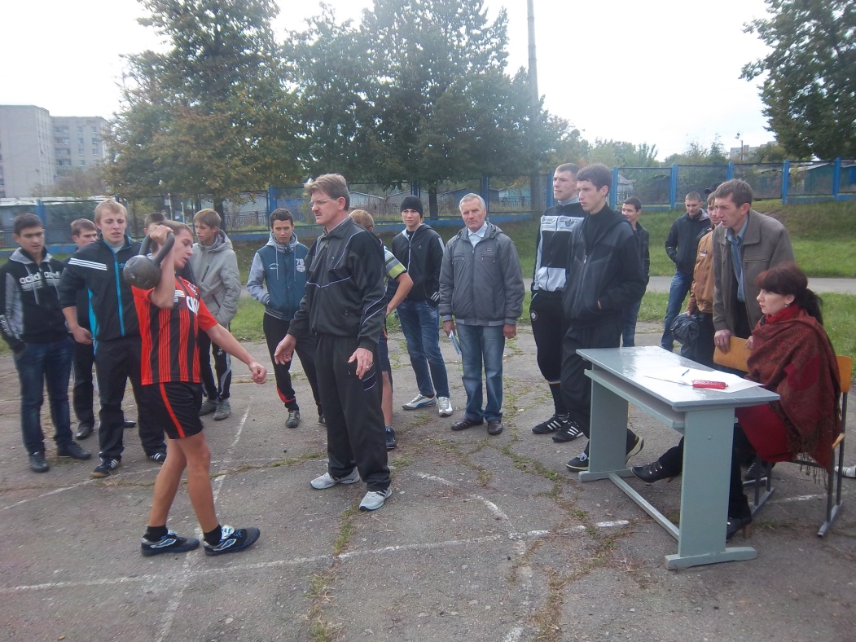
Участь у спартакіаді ліцею

Slide 12
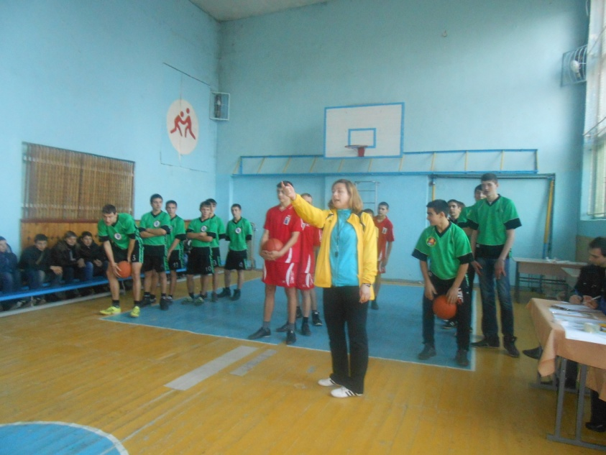
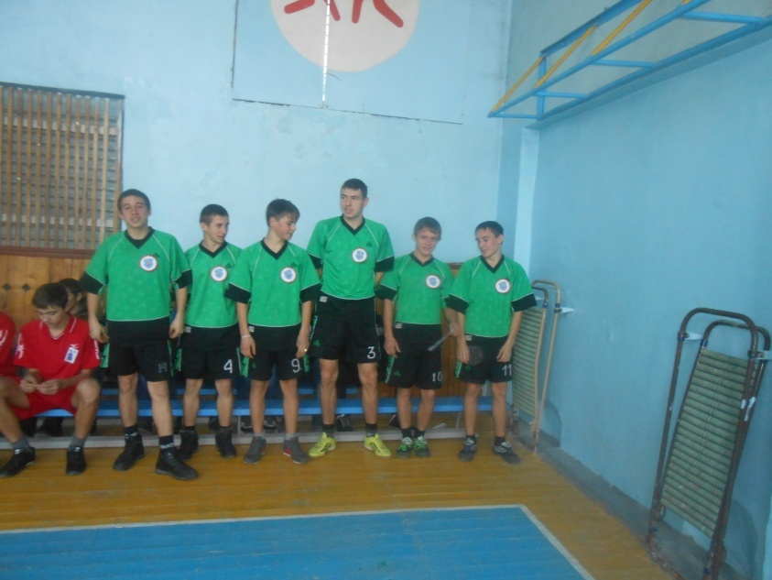
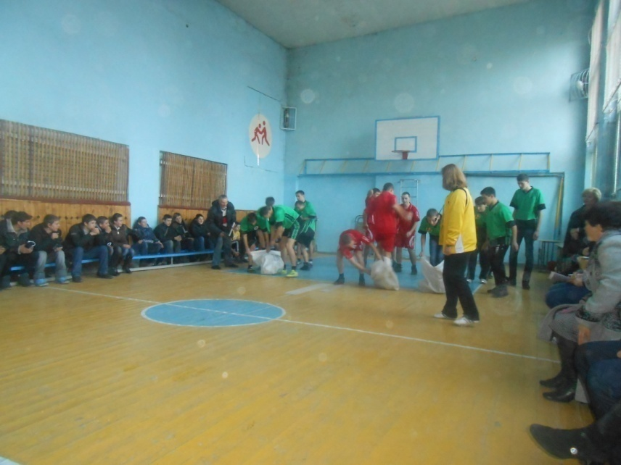
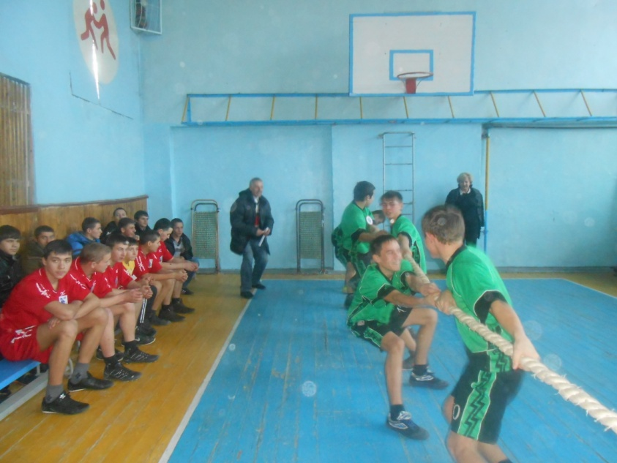
Участь у виховній годині
“Козацькі забави”

Slide 13
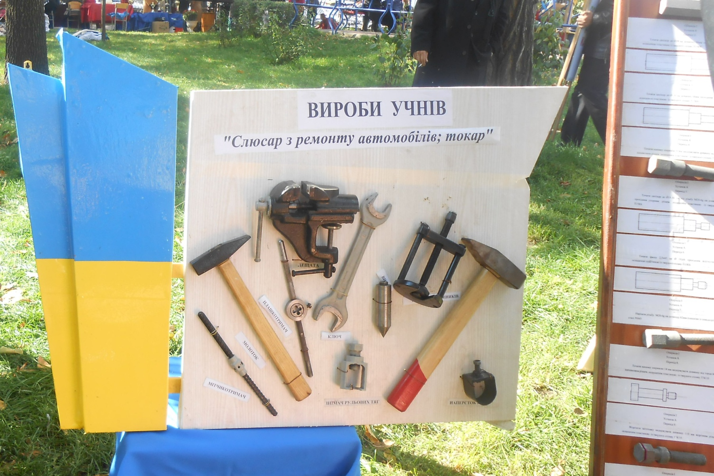
Участь у проведенні Дня міста

Slide 14
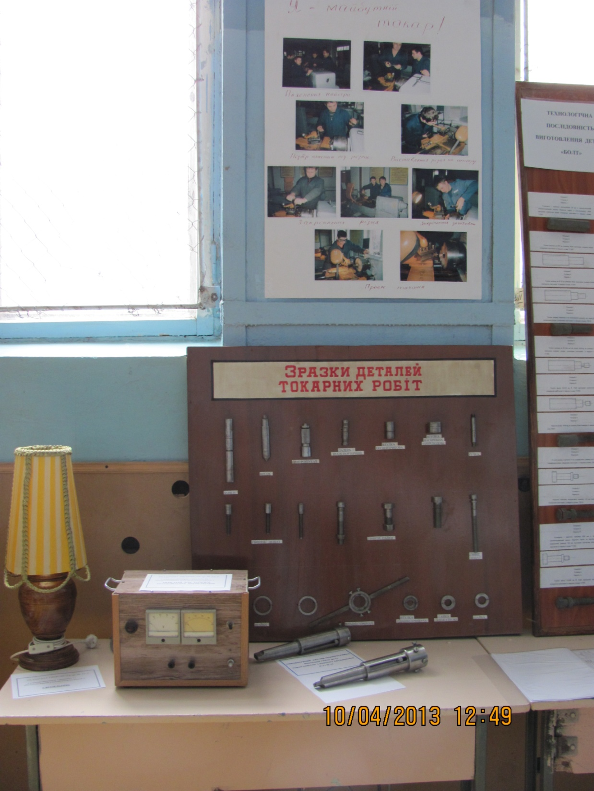
Участь у проведенні виставки на “День відкртих дверей”

Slide 15
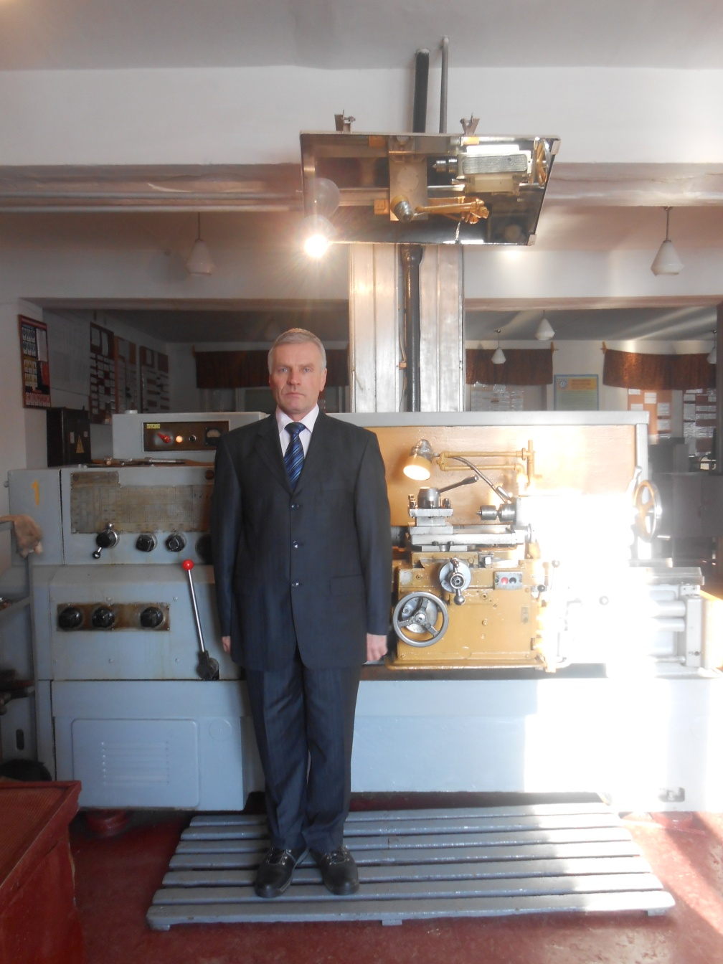
Поповнюю КМЗ
Майстер в/н Лисенко Андрій Іванович постійно працює над поповненням комплексно-методичного забезпечення професії, враховуючи нові сучасні технології машинобудівного виробництва з професії “Токар-револьверник.

Slide 16
Навчально-методична робота
Методичні розробки, збірник інструкційно-технологічних карт
Участь в обласних семінарах-практикумах для педагогічних працівників професій машинобудівного напрямку підготовки кваліфікованих робітників “Технологія особистісно - орієнтованого уроку в професійно-технічному навчальному закладі”(м. Черкаси)
Участь в обласних семінар практикумах “Технологія застосування методів, прийомів і засобів навчання на уроках теоретичного навчання, та виробничого навчання в майстерні (м.Сміла)
Виступи з доповідями, повідомленнями, на педагогічних радах

Slide 17
ПЛАНИ НА МАЙБУТНЄ
вести активний пошук вдосконалення форм і методів проведення уроків виробничого навчання;
поглиблення знань, умінь і навичок роботи учнів за рахунок зв’язку виробничого навчання із спецпредметами ;
удосконалювати техніку володіння інноваційними технологіями;
приймати активну участь у роботі методичної комісії ліцею;
надавати методичну допомогу молодим майстрам виробничого навчання;
займатися впровадженням сучасних виробничих технологій у будівництві

